Slide 1



Pemanfaatan Teachy.ai sebagai Media Pembelajaran
Transformasi Pembuatan Materi Ajar & Pembelajaran Adaptif Berbasis Kecerdasan Buatan untuk Ruang Kelas Modern

Slide 2
BAGIAN 01
Mengenal Platform Teachy
Solusi AI Terpadu untuk Mendukung Tugas Guru dan Meningkatkan Efektivitas Pengajaran

Slide 3


Apa itu Teachy.ai?
Platform AI Pedagogis Terpadu
Efisiensi Beban Kerja Guru
Teachy.ai adalah sistem kecerdasan buatan terintegrasi yang dirancang khusus untuk dunia pendidikan. Platform ini membantu guru menyusun rencana pembelajaran, modul interaktif, hingga evaluasi hanya dalam hitungan detik.
Dengan kemampuan menghemat waktu hingga 15 jam per minggu, Teachy membebaskan guru dari rutinitas administratif yang berat, sehingga guru memiliki lebih banyak waktu untuk berinteraksi langsung dengan siswa.

Slide 4

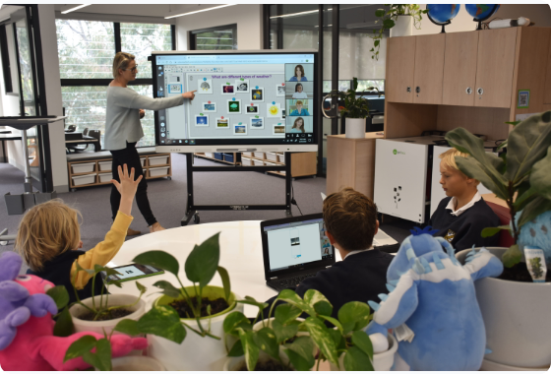
Fitur Utama Teachy bagi Guru
Generator Presentation & RPP: Otomatisasi slide presentasi dan modul ajar selaras standar kurikulum.
Magic Grading (Penilaian AI): Pembuatan kuis instan dan koreksi otomatis dengan umpan balik personal.
Adaptasi Pembelajaran: Penyesuaian tingkat kesulitan materi sesuai kebutuhan khusus kelas.
Perpustakaan Konten Siap Pakai: Akses ke puluhan ribu lembar kerja dan aktivitas edukatif.

Slide 5






Manfaat Utama dalam Pembelajaran
Efisiensi Waktu
Personalisasi Pembelajaran
Interaktivitas Tinggi
Memangkas durasi persiapan mengajar secara drastis dari jam menjadi menit melalui pembuatan materi otomatis.
Memungkinkan pengajaran berdiferensiasi yang disesuaikan dengan tingkat pemahaman tiap kelompok siswa.
Menyajikan format pembelajaran variatif seperti kuis game, flashcard, dan peta konsep yang memikat minat belajar.

Slide 6
BAGIAN 02
Strategi Penerapan di Kelas
Langkah Praktis Mengintegrasikan Platform Teachy dalam Kegiatan Belajar Mengajar

Slide 7



Tahapan Integrasi Pembelajaran
2. Generasi
4. Evaluasi
Hasilkan slide presentasi, kuis interaktif, dan RPP dalam hitungan detik.
Lakukan kuis otomatis dan pantau laporan analisis progres tiap siswa.
1. Perencanaan
3. Eksekusi
Input topik, capaian pembelajaran, dan jenjang kelas ke Teachy AI.
Gunakan slide dan media AI saat proses pengajaran interaktif di kelas.

Slide 8






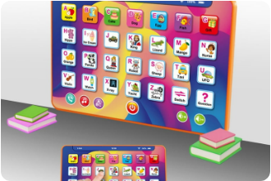

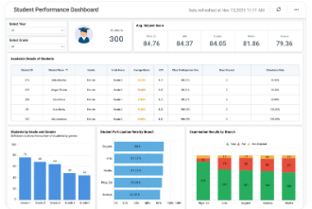
Ragam Media Hasil Generasi Teachy
Slide & RPP Interactive
Kuis & Flashcards
Laporan Kinerja
Materi ajar terstruktur lengkap dengan modul dan panduan pengajaran.
Latihan interaktif digital yang dapat dimainkan langsung oleh siswa.
Analisis otomatis hasil belajar untuk mengukur pemahaman materi.

Slide 9

Dampak Penghematan Waktu Guru
Fokus Pada Yang Paling Utama
15
Teachy mampu menghemat waktu persiapan mengajar hingga 15 jam setiap minggunya. Waktu yang biasanya dihabiskan untuk mengetik soal dan membuat slide secara manual kini dapat dialsokasikan untuk memberikan bimbingan individual dan membangun komunikasi emosional yang lebih erat dengan siswa.
Jam Hemat / Minggu

Slide 10
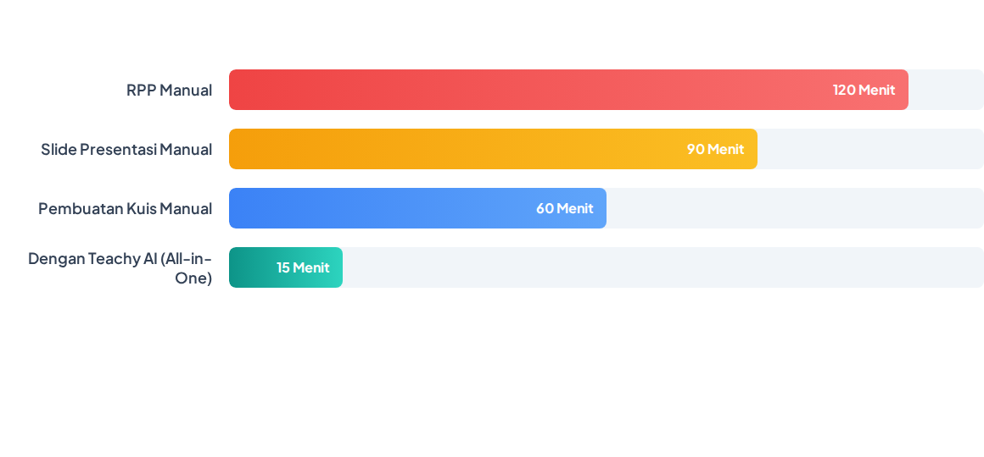
Estimasi Durasi Persiapan Mengajar
Penggunaan platform Teachy AI memangkas total waktu persiapan pembelajaran hingga lebih dari 80%, dari rata-rata 4.5 jam menjadi hanya 15 menit per topik pengajaran.

Slide 11
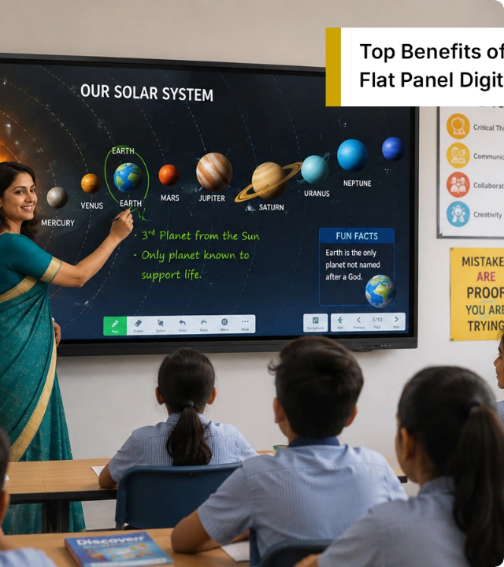
Ruang Kelas Masa Depan
Transformasi Peran Pendidik
Memanfaatkan Teachy AI bukan tentang menggantikan peran guru, melainkan memperkuat kapabilitas guru agar menjadi fasilitator yang lebih inovatif dan inspiratif.
Dengan bantuan AI, pembelajaran di kelas menjadi lebih personal, adaptif, dan menyenangkan bagi setiap peserta didik.

Slide 12


Sesi Tanya Jawab
Mari Berkolaborasi Mewujudkan Pembelajaran Berbasis AI
TERIMA KASIH

